Slide 1
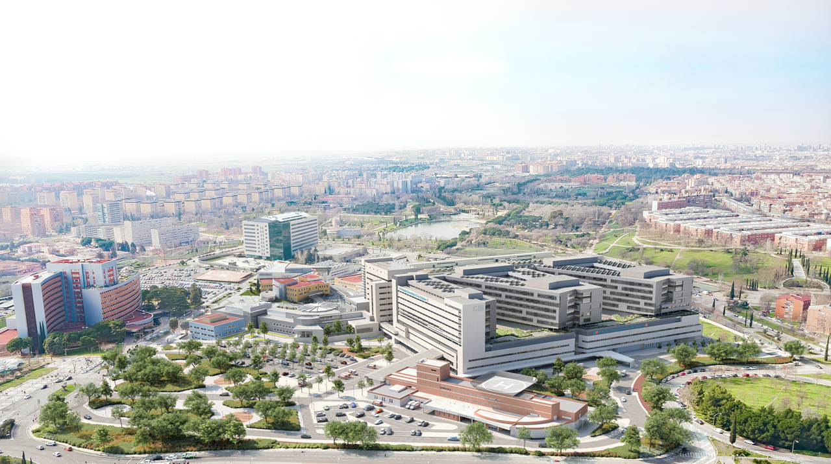

JORNADA DE PUERTAS ABIERTAS
RADIODIAGNÓSTICO – Nacho Cavaller (R1)
2023

Slide 2
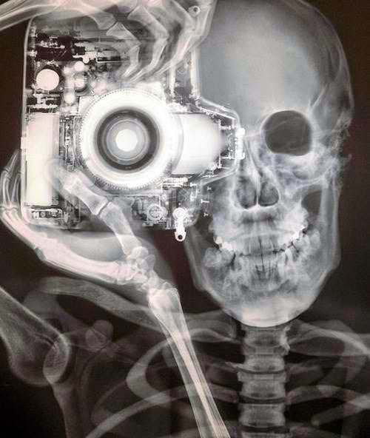


Slide 3
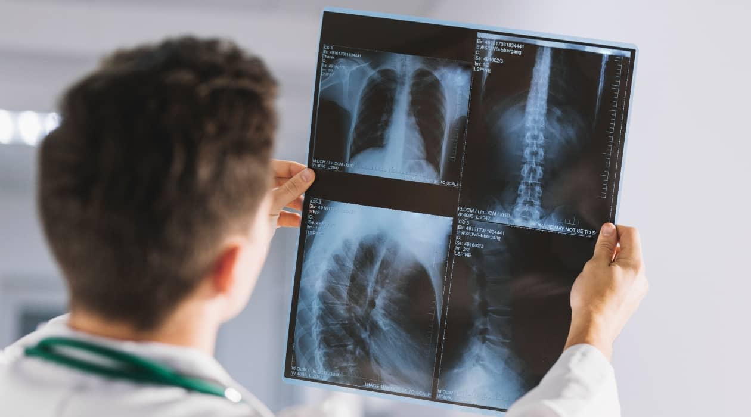

Slide 4
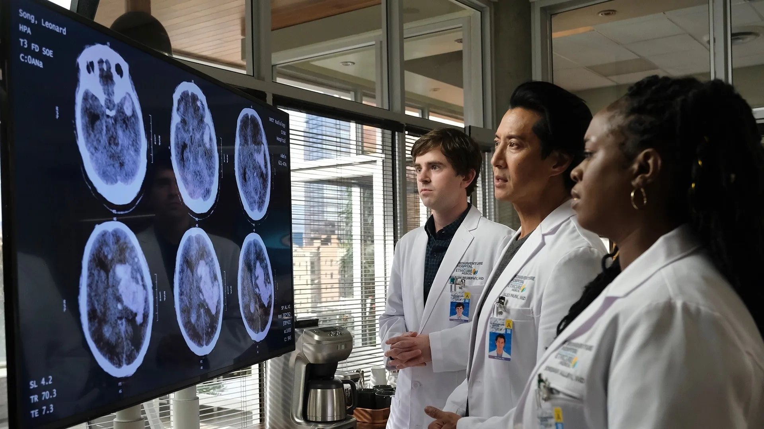

Slide 5
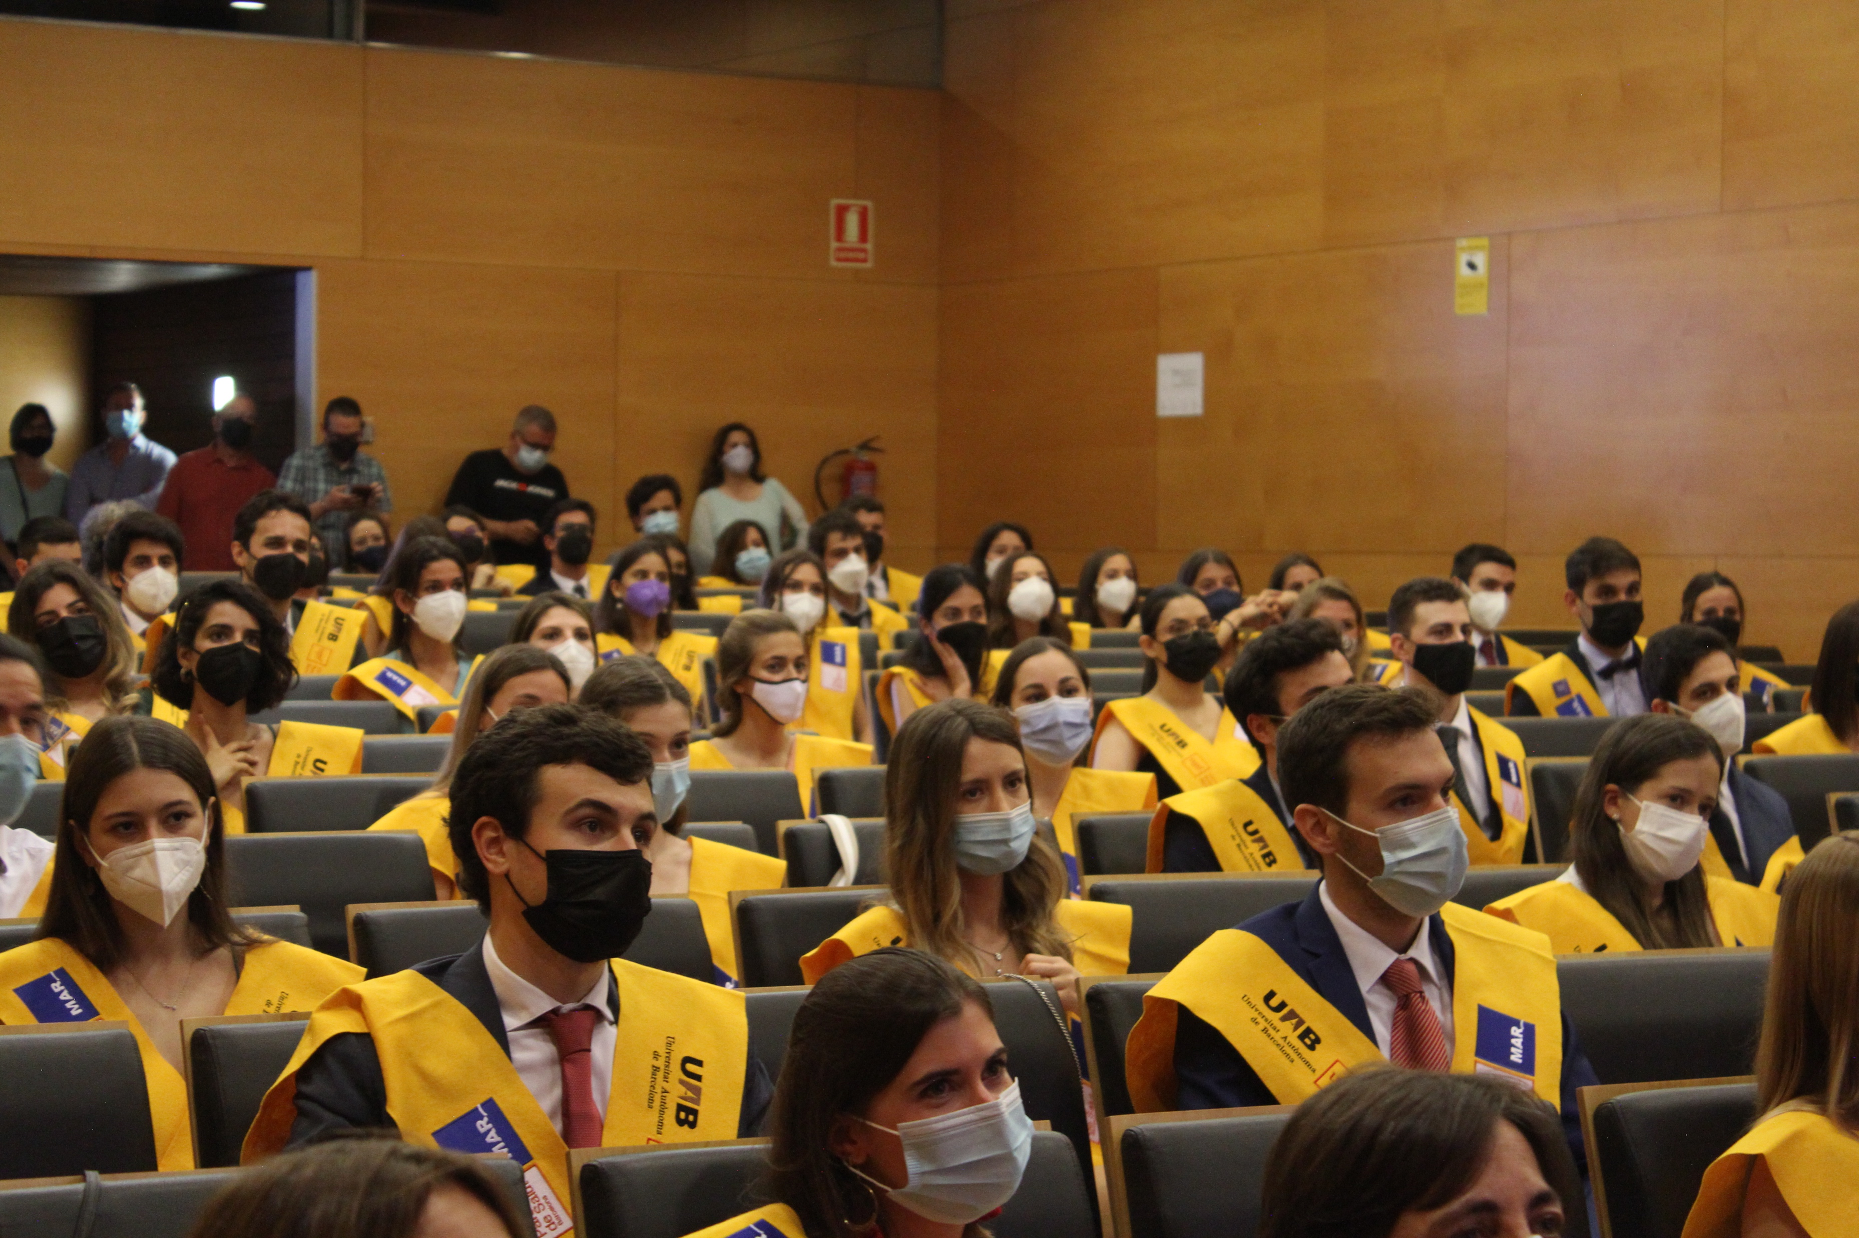

Slide 6
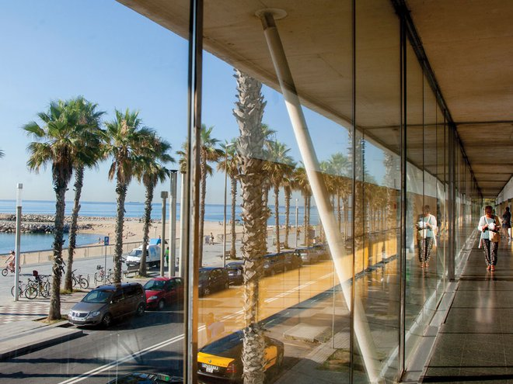

Slide 7
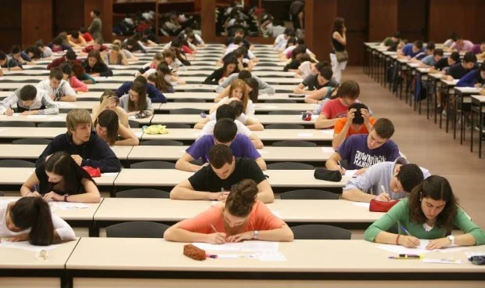

Slide 8


Slide 9
RADIODIAGNÓSTICO

Slide 10
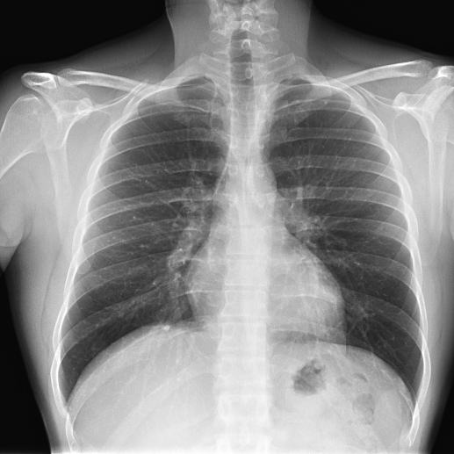
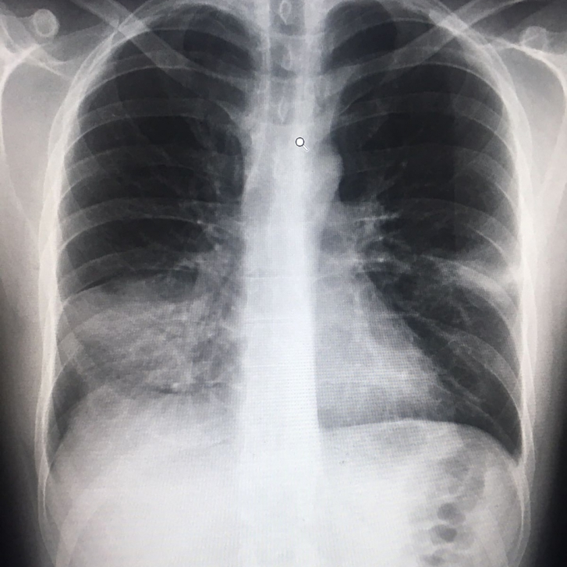

Slide 11
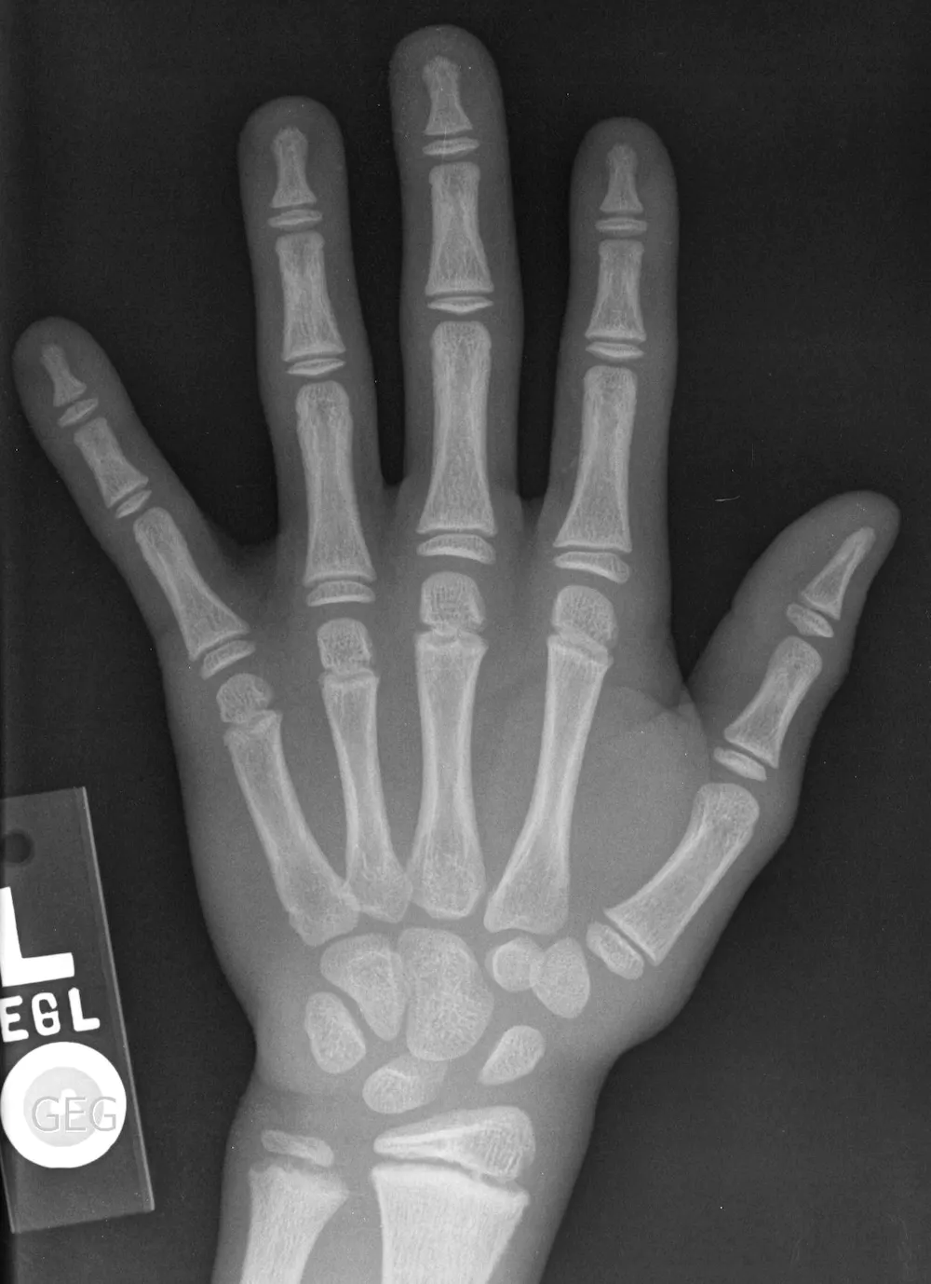
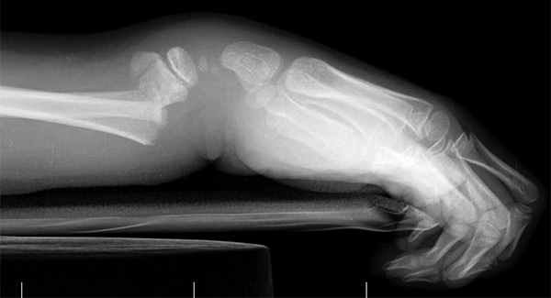

Slide 12
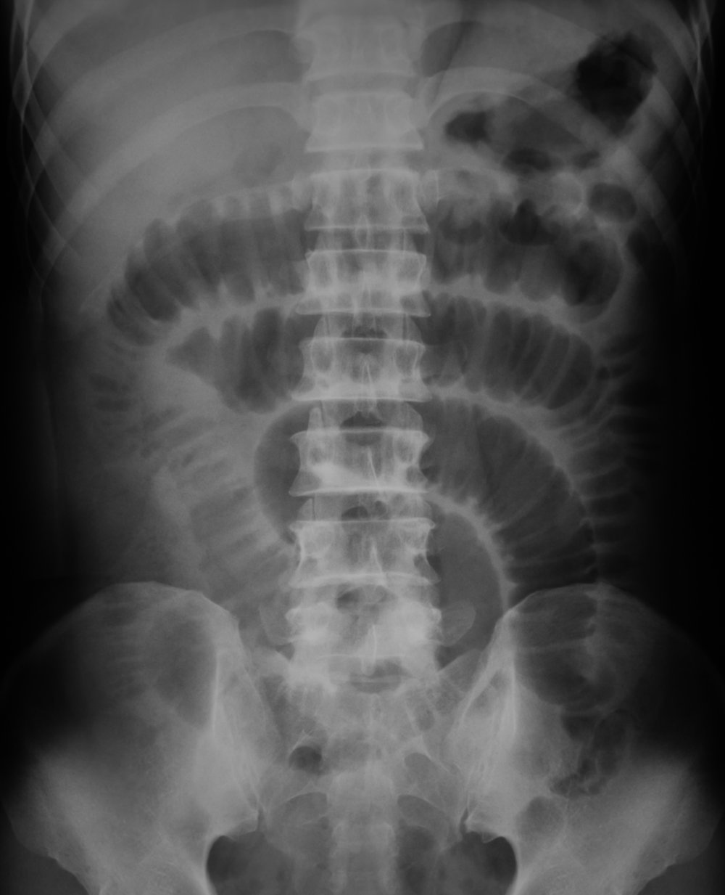

Slide 13
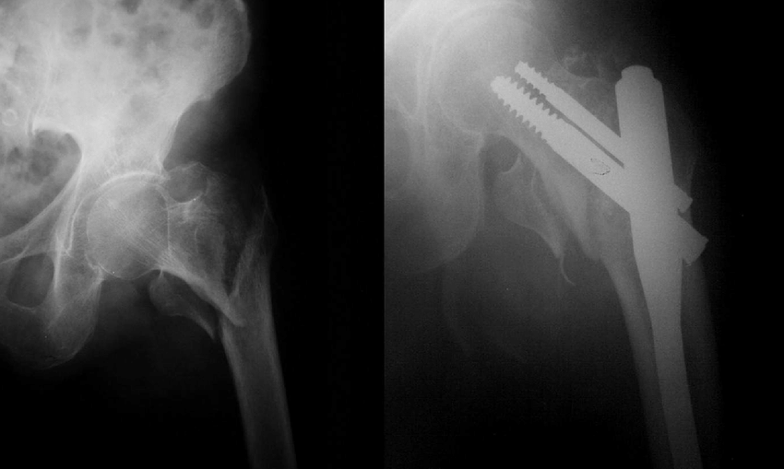

Slide 14
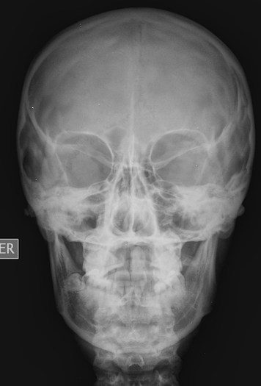
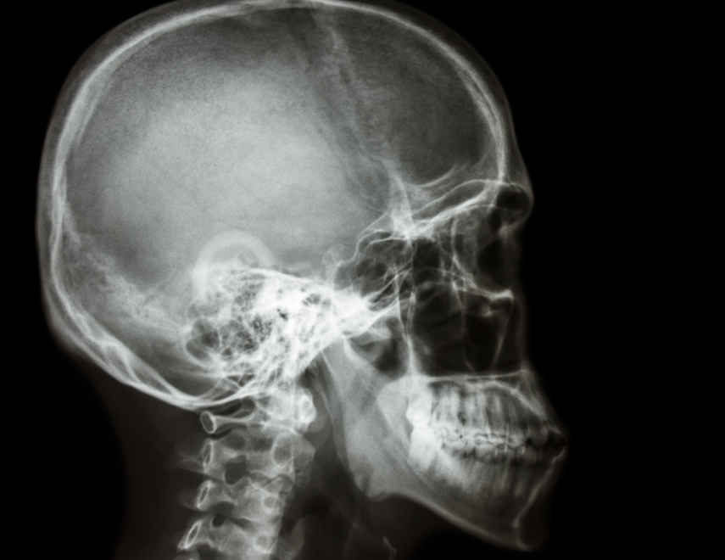

Slide 15
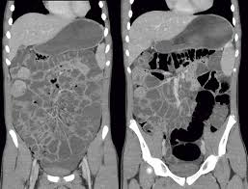

Slide 16
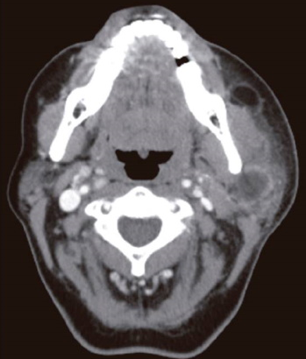

Slide 17
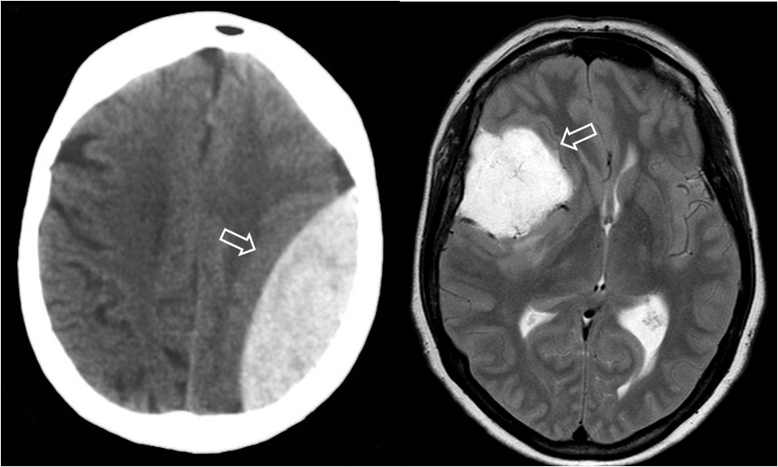

Slide 18
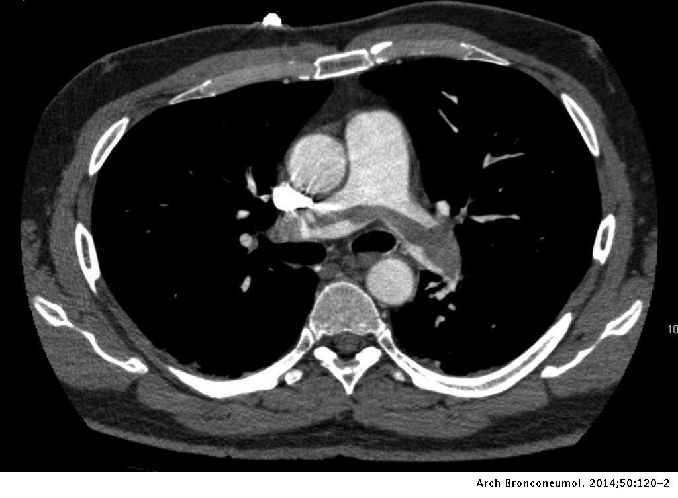

Slide 19
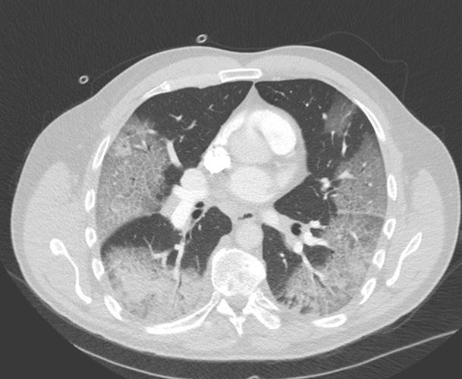

Slide 20
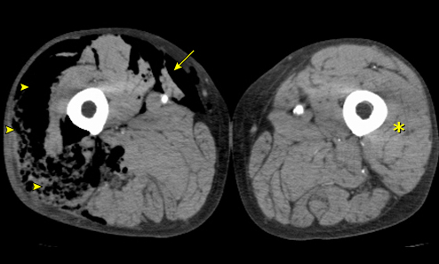

Slide 21
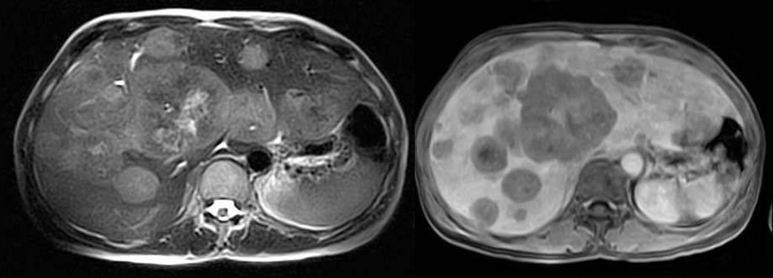
v

Slide 22
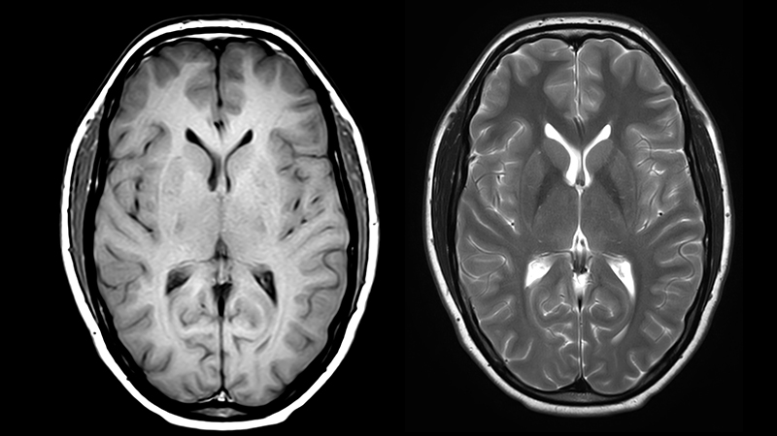
v

Slide 23
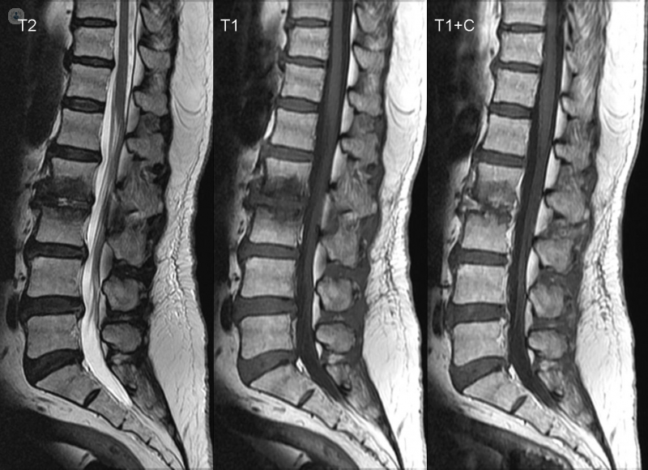
v

Slide 24
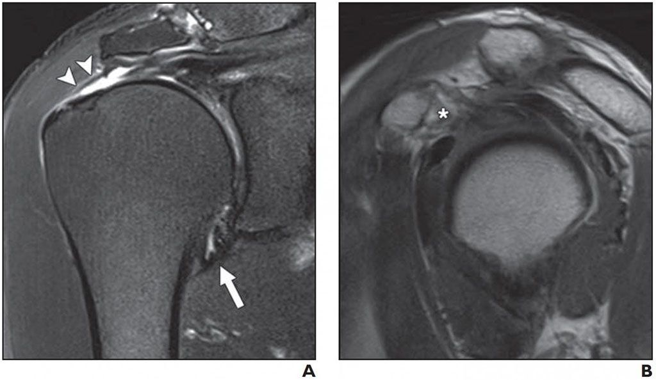
v

Slide 25
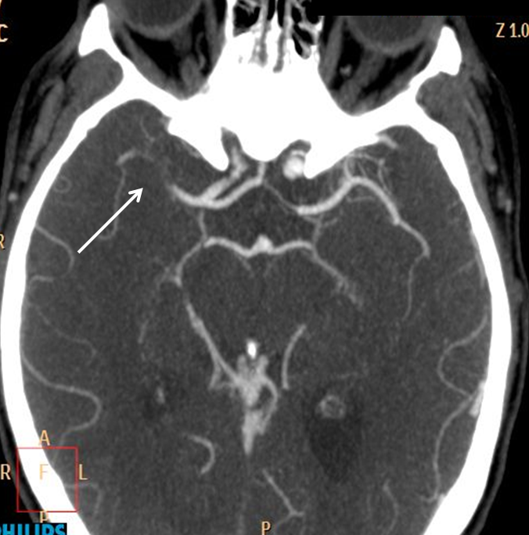
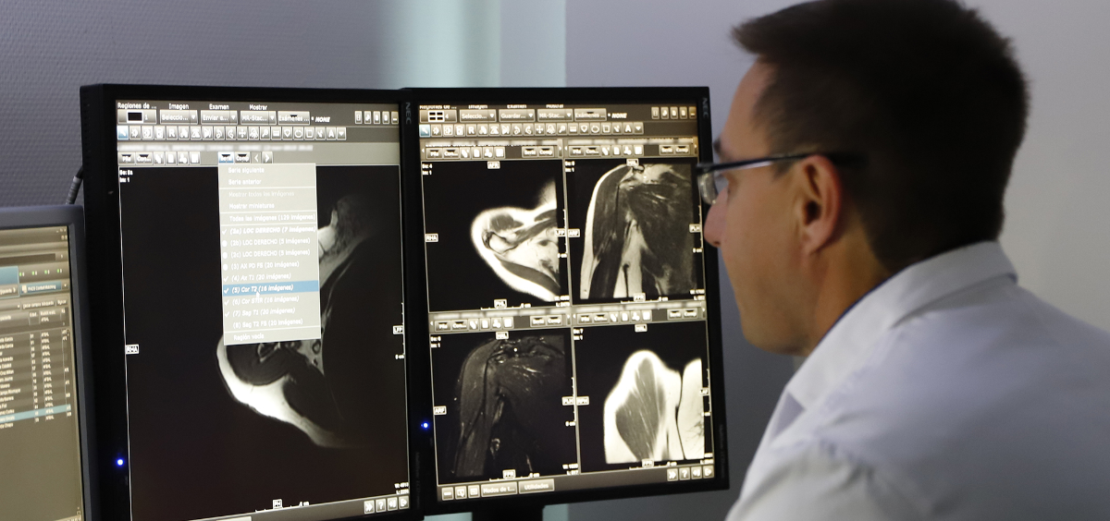

Slide 26
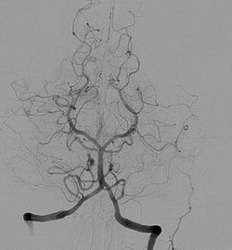
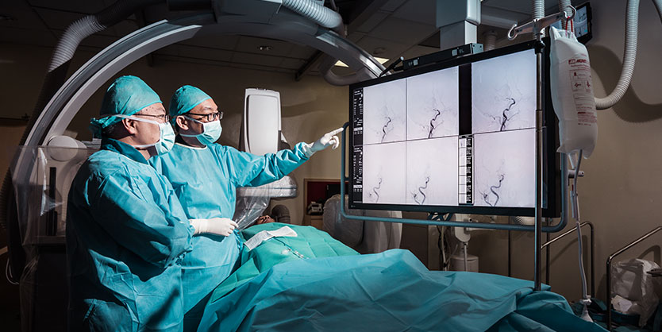

Slide 27
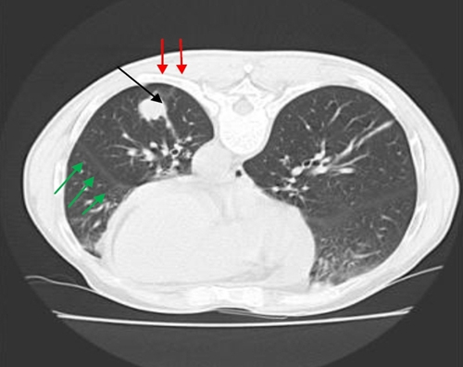

Slide 28
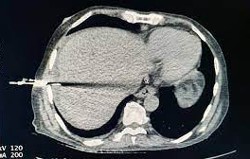

Slide 29
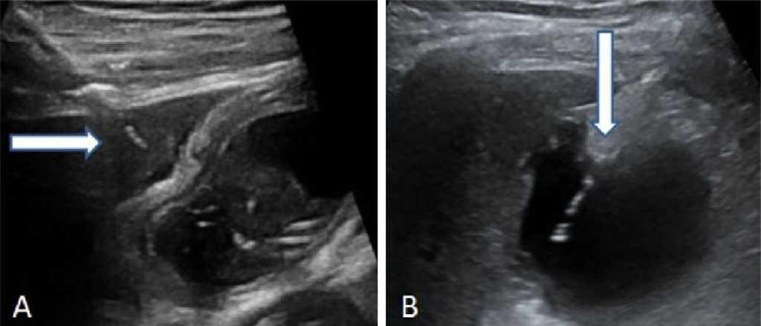

Slide 30
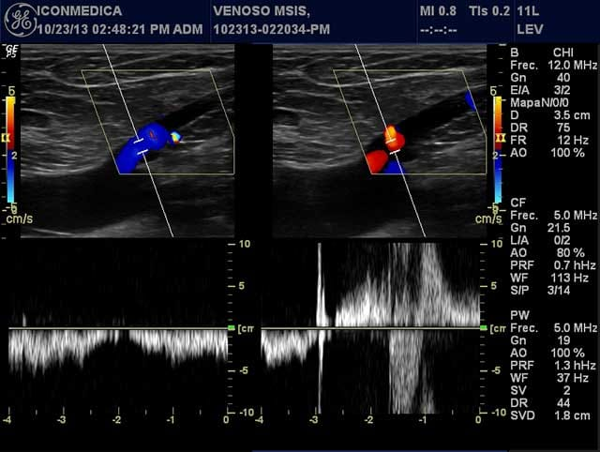

Slide 31
Radiodiagnóstico 12 de Octubre
Especialidad diagnóstico-terapéutica
Organizada en secciones
Guardias 24h desde R1 y en rayos
  Body (R + A + A)
  Neuro (R + A +/- A)
  Pedia (R + A)
Firma desde R2
Sesiones cada día 8.15-9h (M y V residentes casos, L, X, J adjuntos teoría)
Congresos: si envías trabajos (R1 Monfragüe, R3 Viena, R4 Chicago)

Slide 32
Radiodiagnóstico 12 de Octubre
Rotaciones: sólo en rayos (2 meses en nuclear de R2)
Neuro: 2m R1, 2m R2, 2m R4
Tórax: 2m R1, 2m R2, 2m R4
Abdomen: 4m R1, 2m R2, 2m R4
MSK: 2m R1, 3m R4
Doppler: 2m R2
Intervencionismo: 2m R2 (no vasc), 2m R3 (vasc)
Pediatría: 3m R3
Mama: 4m R4
Urgencias: 3m R3
Externa: 2m R3 (en España o en el extranjero)
Libre: 1m R3 (en Madrid)

Slide 33
Claves del 12 de Octubre
Hospital pediátrico (residente de guardia de radiología pediátrica)
UCI muy potente
Centro de referencia de trasplantes y politraumatizados
2 semanas de ictus al mes
Sirve a los distritos de Usera (142.000 hab), Villaverde (149.000 hab) y Carabanchel (244.000 hab)
Hospital nuevo en construcción (final 2024), con adquisición de nueva maquinaria (TC espectrales, RM 3T, salas híbridas)

Slide 34
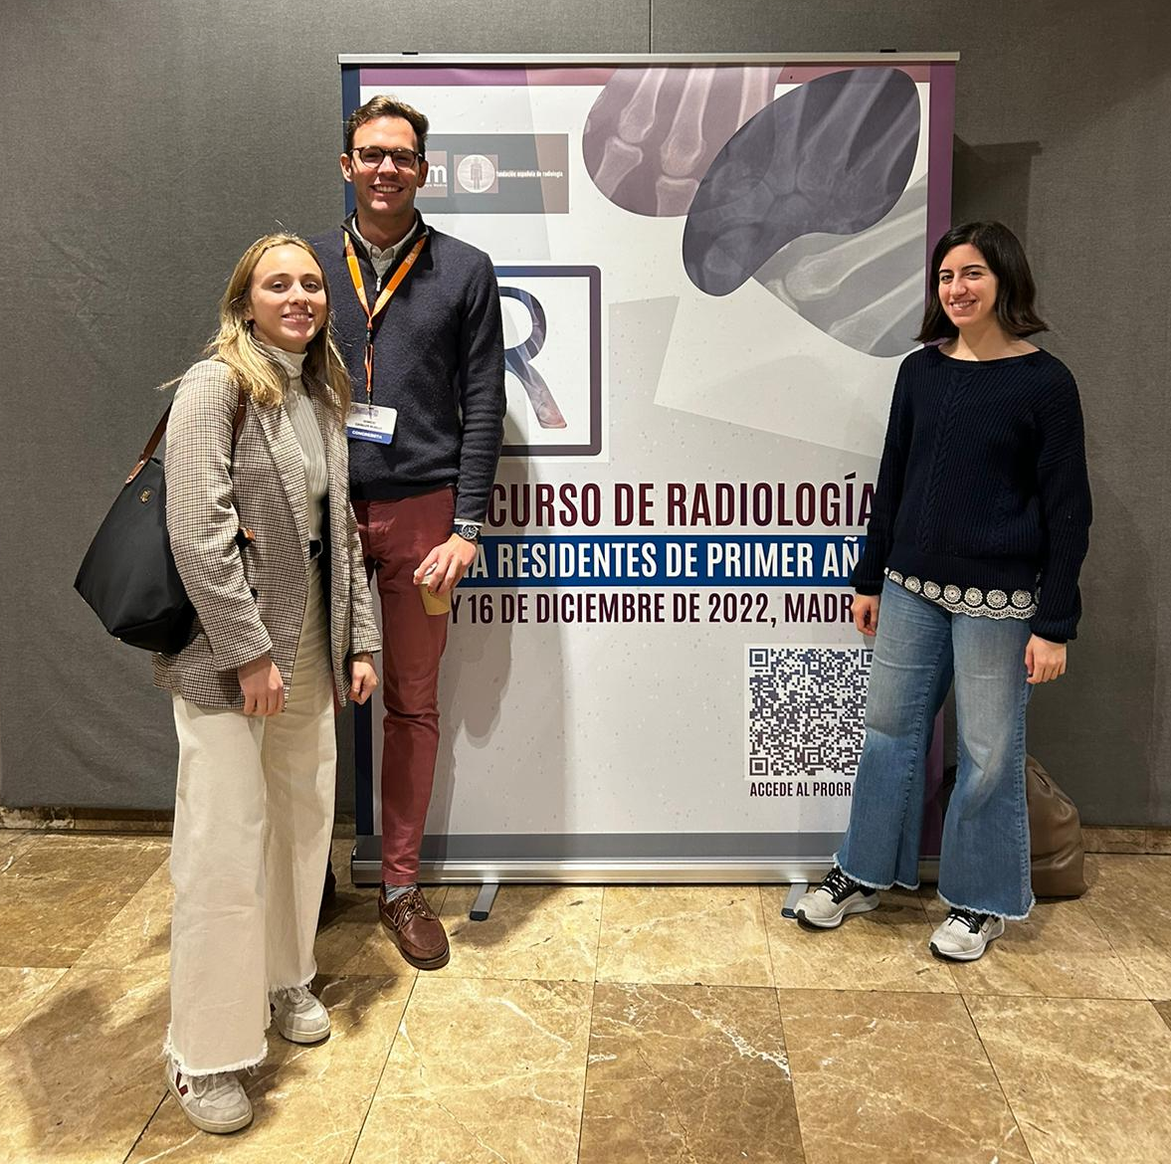
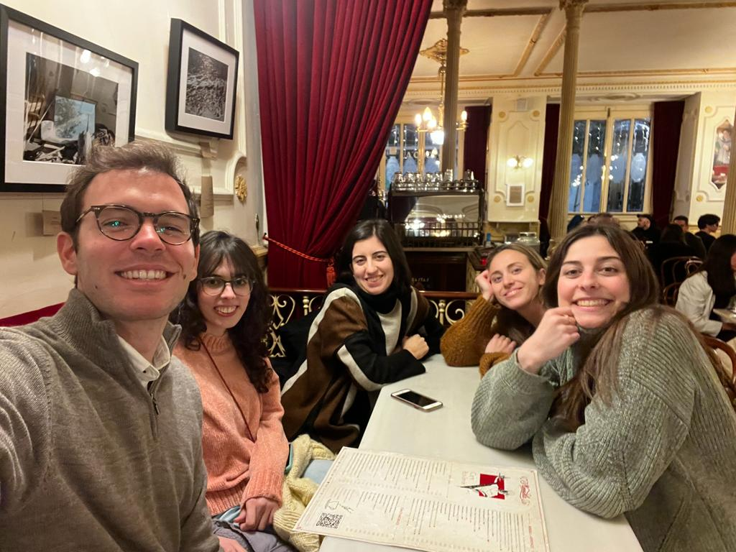
Nacho Cavaller (R1 rayos 12 de Octubre)
ignaciopcavaller@salud.madrid.org

